Slide 1
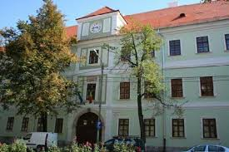
Kiválasztókészülék Szaporítókészülék MIHÁLYFALVI KATALIN Kolozsvári Református Kollégium
2020

Slide 2
Az emberi szervezet alapvető életműködései
I. KAPCSOLATTEREMTŐ vagy RELÁCIÓS életműködések
Érzékenység – idegrendszer, érzékszervek, endokrin rendszer
Mozgás –a csont- és izomrendszer
II. ANYAGFORGALMI vagy TÁPLÁLKOZÁSI (TRÓFIKUS) életműködések
Táplálkozás vagy emésztés - emésztőkészülék
Légzés - légzőkészülék
Keringés – keringési készülék
Kiválasztás – kiválasztókészülék
III. SZAPORODÁSI vagy REPRODUKCIÓS életműködések
Szaporodást megvalósító szaporítórendszer

Slide 3
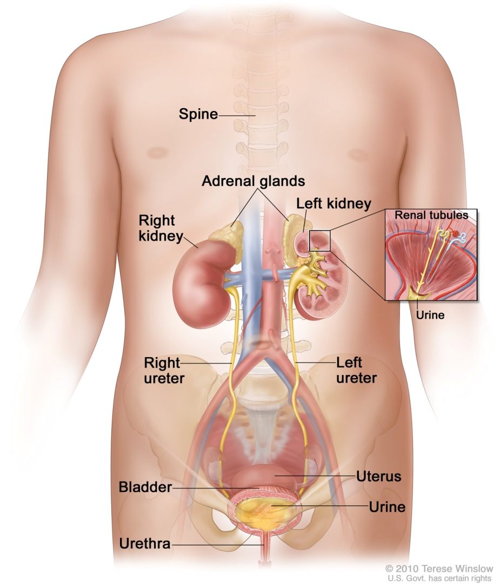
A kiválasztókészülék részei
VESÉK
HÚGYUTAK
http://bioszfera.com/downloads/Kivalasztas-fakt.pdf
A kiválasztókészülék szerepei
Az extracelluláris folyadék homeosztázisának megtartása
Vizelet képzése - anyagcseretermékek, idegen anyagok, mérgező anyagok eltávolítása
Erythropoetin termelése
D-vitamin szintézise
a vérplazma térfogatát
a vérnyomást
a vérben lévő bomlástermékek, ionok töménységét
a vér pH-ját

Slide 4
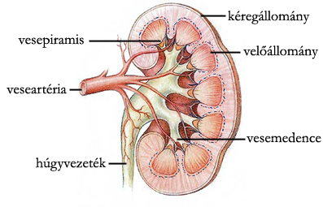
I. A VESÉK
babszem alakú, sötétbarna színű páros szervek, tömegük 300g
a hasüregben, a hashártyán kívül, a gerincoszlop két oldalán, dorzálisan helyezkednek el
a jobb vese kissé fentebb van mint a bal vese
homorú oldaluk a vesekapu (hílus), ahol be- és kilépnek a következő képletek: veseartéria, vesevéna és húgyutak.
Kötőszövetes tok
Veseparenchima
kéregállomány
Vese
határállomány
velőállomány
https://tudasbazis.sulinet.hu/hu/termeszettudomanyok/biologia/biologia-11-evfolyam/2/a-kivalaszto-szervrendszer-felepitese-es-mukodese/a-vese-szerkezete

Slide 5
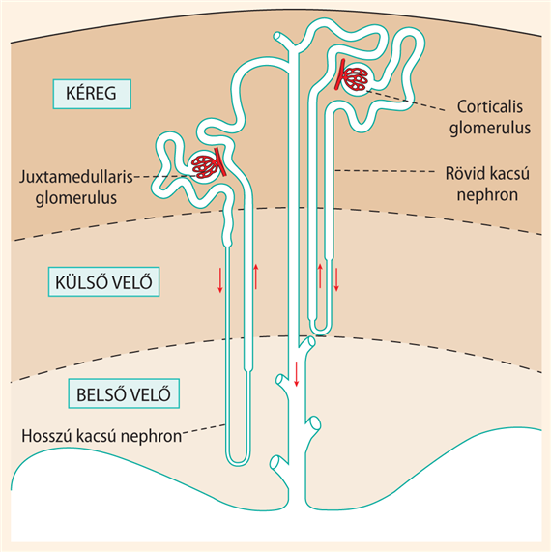
A nefron
– a vesék legkisebb morfológiai és funkcionális egysége
a veseparenchimában találhatók
kb. 1 millió/vese
Részei:
vesetestecske (Malpighi-test) - a kéregállományban
vesecsövecskék - a kéreg- és velőállományban
Típusai:
https://regi.tankonyvtar.hu/hu/tartalom/tamop425/2011_0001_524_Elettan/ch06.html
Kortikális (kéreg) nefron
Juxtaglomeruláris nefron

Slide 6
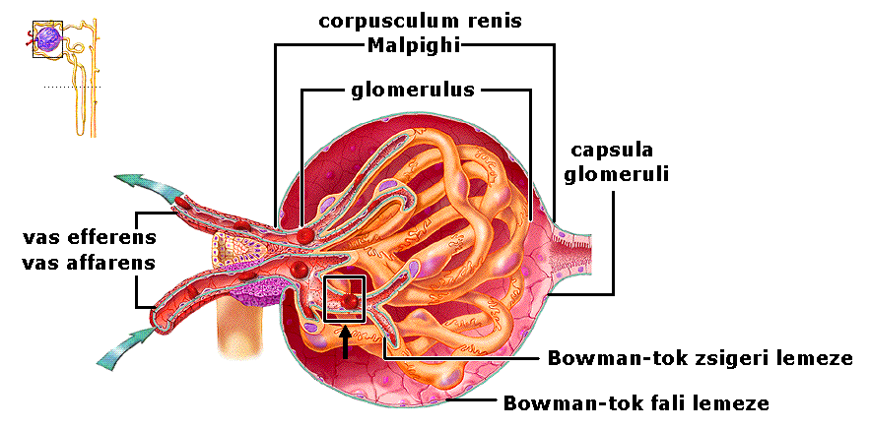
A nefron szerkezete
Afferens arteriola – érgomolyag (4-12 hurokkal)
Érgomolyagtok
(Bowman-tok)
1. A Malpighi-test (vesetestecske)
https://microbionotes.com/glomerular-filtration-ultra-filtration/
- ide gyűlik össze az elsődleges vizelet vagy glomeruláris szűrlet (180l/nap) vagy ultraszűrlet = fehérjementes plazma

Slide 7
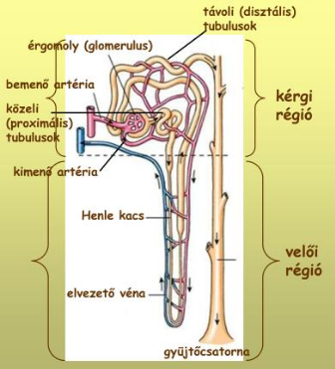
A nefron szerkezete
2. Vesecsövecskék /vesetubulusok/ kanyarulatos csatornák:
Proximális kanyarulatos csatorna
- egyrétegű mikrobolyhos köbhám alkotja, főként visszaszívódás
Henle-féle kacs
Disztális kanyarulatos csatorna
- visszaszívódás és kiválasztás
3. Juxtaglomeruláris apparátus (JGA)
- a disztális kanyarulatos csatorna és az afferens arteriola között, RENIN hormont termel
https://slideplayer.hu/slide/2208700/

Slide 8
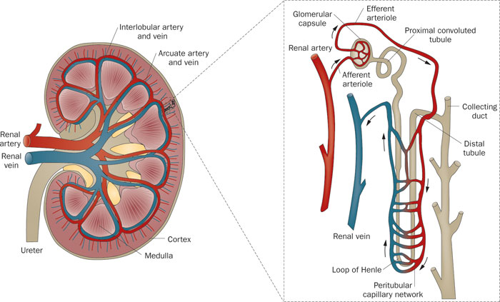
A vesék vérellátása
hasi aorta
veseosztóér
lebenyek közötti osztóerek
ívelt osztóér
lebenykék közötti osztóerek
afferens orsztóerecskék
efferens osztóerecskék
lebenykék közötti gyűjtőerek
ívelt gyűjtőerek
lebenyek közötti gyűjtőerek
vesegyűjtőér
alsó üres gyűjtőér
http://bioszfera.com/downloads/Kivalasztas-fakt.pdf

Slide 9
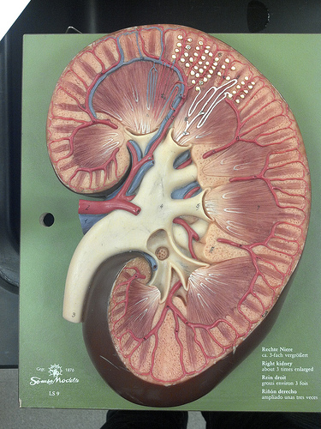
II. A HÚGYUTAK
1. A vesén belüli húgyutak
vesekelyhek (9-12 kisvesekehely + 3 nagy vesekehely)
vesemedence
2. A vesén kívüli húgyutak
húgyvezetékek (ureter)
húgyhólyag (vesica urinaria)
húgycső (urethra)
vesekelyhek
https://www.halfirka.hu/vesemedence-gyulladas-jelei/
vesemedence

Slide 10
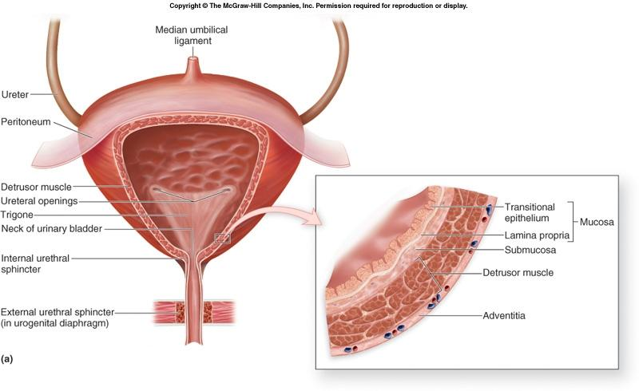
A vesén kívüli húgyutak
Szerep: vizelet továbbítása, tárolása és ürítése
200-300 ml vizelet már kiváltja a vizelési reflexet
a húgyhólyag falában baroreceptorok vannak
a vizeletürítés REFLEXFOLYAMAT
https://slideplayer.hu/slide/2208700/
1. nyálkahártya
2. nyálkahártya alatti réteg
belső záróizom
3. izomréteg
külső záróizom
4. savós hártya

Slide 11
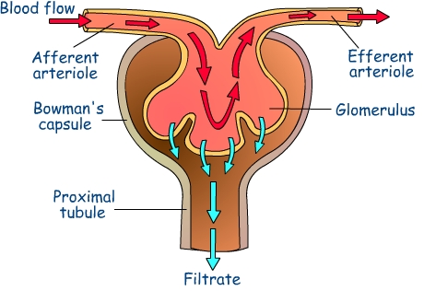
A vizeletképződés szakaszai
1. Szűrés (filtráció)
Az érgomolyagból a Bowman-tokba jut a VP.
2. Visszaszívódás
A kanyarulatos csatornákból a vérbe
3. Kiválasztás
A vérből a kanyarulatos csatornákba
https://microbionotes.com/glomerular-filtration-ultra-filtration/

Slide 12
A vizeletképződés szakaszai
1. SZŰRÉS (FILTRÁCIÓ)
ultraszűrlet (elsődleges vizelet)
- víz, Na, K, Cl, H, glükóz, urea (karbamid), húgysav
2. RESZORPCIÓ (VISSZASZÍVÓDÁS)
a. aktívan: Na, K, HCO3, B12-, C-vitaminok, glükóz, húgysav, aminosavak
b. passzívan: Ca, Cl, karbamid, víz
https://regi.tankonyvtar.hu/hu/tartalom/tamop412A/2011_0079_szarka_klinikai_kemia/ch04.html
3. KIVÁLASZTÁS (SZEKRÉCIÓ)
a. aktívan: H, K, ammónia, kreatinin,
b. passzívan: urea, bázisok, gyenge savak

Slide 13
A vizeletképződés
Az elsődleges vizelet: glükóz, fehérjék, nagy mennyiségű víz és ionok (180l naponta)
A végleges vizelet: urobilinogén, víz, kreatinin, karbamid, húgysav, ásványi sók
Színe – normál esetben szalmasárga, függ a koncentrációtól, a gyógyszerektől stb.
Sűrűsége, vegyhatása (pH) – változó
Napi mennyisége: 1,5-2 l
Kóros állapotban lehet benne: fehérje, genny, baktériumok, cukor, vér, bilirubin
Szabályozása:
ADH (vazopresszin, antidiuretikus hormon) – növeli a gyűjtőcsatornák áteresztőképességét, nő a vizelet koncentrációja
Aldoszteron – serkenti a Na, víz visszaszívódását és a K kiválasztását. Ezáltal nő a vér nyomása és mennyisége, a vizelet mennyisége pedig csökken
Tiroxin és trijódtironin – serkentik a fehérje anyagcserét, növelik a diurézist
Glükokortikoidok – fokozzák a glomeruláris szűrést

Slide 14
Az emberi szervezet alapvető életműködései
I. KAPCSOLATTEREMTŐ vagy RELÁCIÓS életműködések
Érzékenység – idegrendszer, érzékszervek, endokrin rendszer
Mozgás –a csont- és izomrendszer
II. ANYAGFORGALMI vagy TÁPLÁLKOZÁSI (TRÓFIKUS) életműködések
Táplálkozás vagy emésztés - emésztőkészülék
Légzés - légzőkészülék
Keringés – keringési készülék
Kiválasztás – kiválasztókészülék
III. SZAPORODÁSI vagy REPRODUKCIÓS életműködések
Szaporodást megvalósító szaporítórendszer

Slide 15
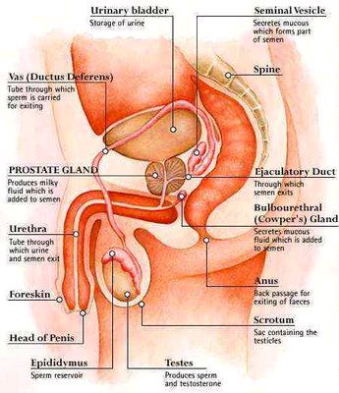
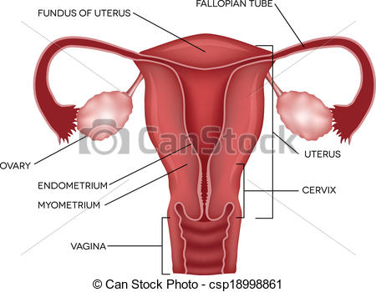
SZAPORÍTÓKÉSZÜLÉK
női szaporítókészülék
hím szaporítókészülék
https://scheiber-biologia.blog.hu/2020/04/09/scheiber-biologia_289
Gonád (nemi mirigy)
nemi hormonok
ivarsejtek/ csírasejtek/
gaméták

Slide 16
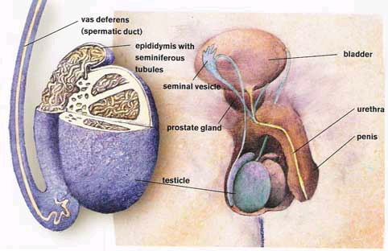
1. A hím szaporítókészülék
Herék (testis)
Mellékherék (epididymis)
Ondóvezetékek (ductus deferens)
Ondóhólyagok (vesicula seminalis)
Dülmirigy (prostata)
Cowper mirigyek
Húgycső (uretra)
Hímvessző (penis)
https://mave.hu/uploads/Onvizsgalat%20lepesei-%20here.pdf
Leydig-féle sejtek – a kanyarulatos csatornák között, és a nemi hormonokat termelik
Kanyarulatos csatornák – hím csírasejteket termelő sejtekből és támasztósejtekből állnak – spermatogenézisben vesznek részt

Slide 17
1. A hím szaporítókészülék
Szerkezeti elemek Funkciók
Herék (testis)
Mellékherék (epididymis)
Ondóvezetékek (ductus deferens)
Ondóhólyagok (vesicula seminalis)
Dülmirigy (prostata)
Cowper mirigyek
Húgycső (uretra)
Hímvessző (penis)
termelik a spermiumokat és a hím nemi hormonokat (tesztoszteron)
tárolják és érlelik a spermiumokat
továbbítják a spermiumokat
cukor tartalmú nyúlós váladékot termel
váladékot termel, mely mozgósítja a spermiumokat
a közösülés előtti nedvesítő folyadékot termelik
vezeti az ondót
párzószerv

Slide 18
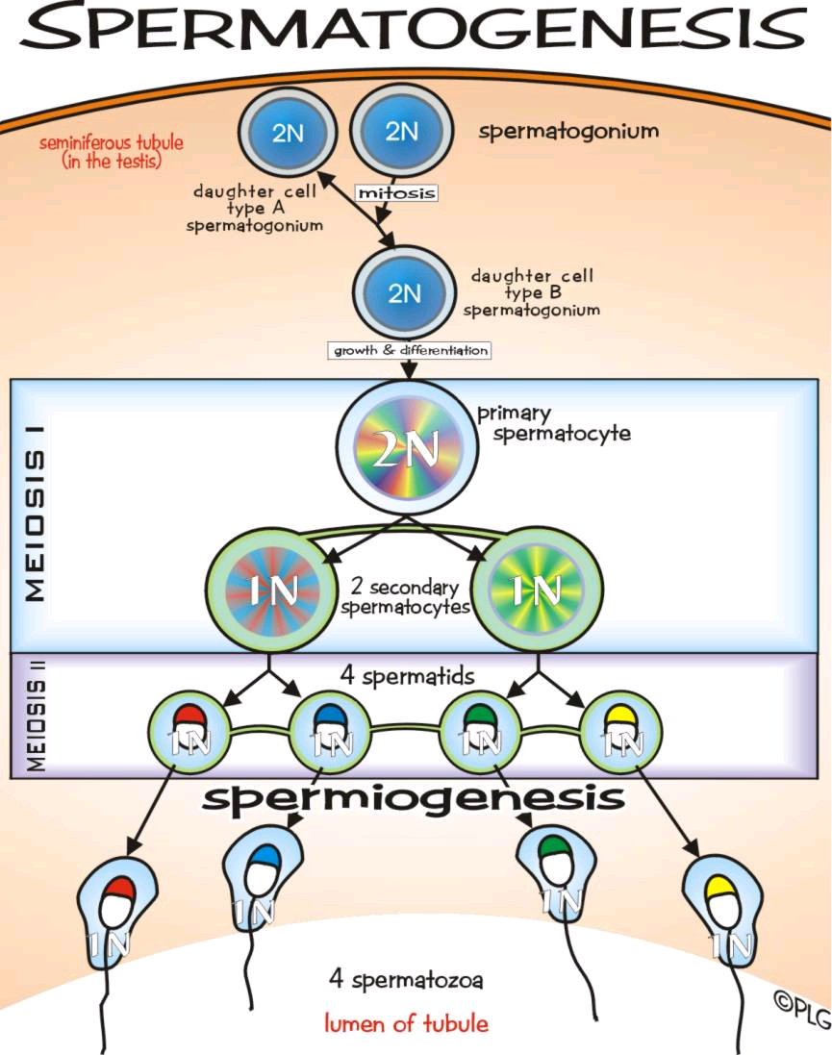
A herék funkciói:
SPERMATOGENÉZIS
csíraképző őssejtek (spermatogónium) – 2n - mitózis
elsődleges spermatociták (2n) - mejózis I. fázisa - 2 másodlagos spermatocita (n) - mejózis II. fázisa - 4 spermatidák (n) – 4 spermiumok (n)
https://www.1000sciencefairprojects.com/Biology/spermatogenesis.php
TESZTOSZTERON
serkenti a hím nemi szervek növekedését és fejlődését, érleli a spermiumokat
befolyásolja a másodlagos nemi jellegek kialakulását (hang, szőrzet, csont- és izomrendszer fejlődése, zsírraktárok megoszlása)
az STH mellett anabólikus hatása van a fehérjékre
befolyásolja a Ca2+ csontokban való beépülését.

Slide 19
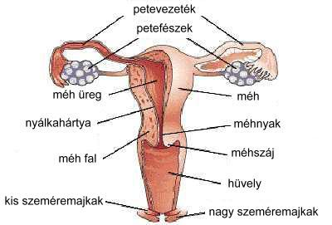
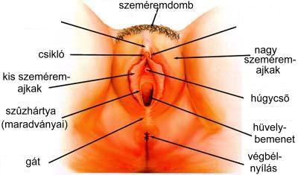
2. A női szaporítókészülék
Női nemi szervek
Belső női nemi szervek
Petefészkek 2
Petevezetékek 2
Külső női nemi szervek
Nagy szeméremajkak
Méh
Hüvely
Kis szeméremajkak
Csikló
Szűzhártya
http://termtud.akg.hu/okt/oktanyag/ember/szap/no.htm

Slide 20
2. A női szaporítókészülék
Belső női nemi szerv | Funkció
Petefészkek (ovarium) Petevezeték (tuba uterina) Méh (uterus) Hüvely (vagina) | vegyes mirigyek: petesejteket és női nemi hormonokat termelnek (ösztrogént és progeszteront) petefészek felőli részük rojtozott, kapcsolatot teremt a méh és petefészkek között, itt történik a megtermékenyítés befogadja az embriót és kifejleszti a magzatot párzószerv és szülőcsatorna

Slide 21
A petefészkek funkciói:
TÜSZŐÉRÉS és OVOGENÉZIS
- születéskor kb. 400.000 tüsző, ebből az élet során megérik: 300-400. Serdülőkorban kezdődik a tüszőérés, 28 naponta egy petesejt érik meg – a KLIMAX (menopauza) idejéig tart
Oogónium (őspetesejt)
Elsődleges oocita (2n)
Másodlagos oocita (n)
preoocita
petesejt
https://www.youtube.com/watch?v=63hFfJOJg9w&t=45s

Slide 22
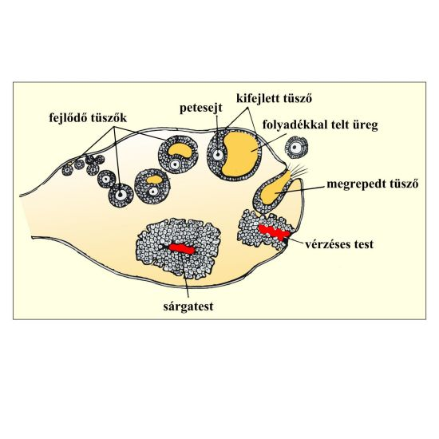
A petefészkek funkciói:
TÜSZŐÉRÉS és OVOGENÉZIS
OVULÁCIÓ – az érett petesejt kiszabadulása a petefészekből
Másodlagos tüszők
Graaf -féle tüszők
Petesejt
Elsődleges tüszők
https://tudasbazis.sulinet.hu/hu/termeszettudomanyok/biologia/emberi-test/a-periferialis-hormonszervek/az-ivarszervek-hormonjai

Slide 23
A petefészkek funkciói:
b. NŐI NEMI HORMON TERMELÉS
,
ÖSZTROGÉN – tüszők érését szabályozza
elősegíti a másodlagos női nemi jellegek kialakulását
szerepet játszik a méhnyálkahártya vastagodásában, a menstruációs ciklus szabályozásában
PROGESZTERON – sárgatest érésében játszik szerepet
- fenntartja a terhességet (a méhnyálkahártyát felkészíti a beágyazódásra)

Slide 24
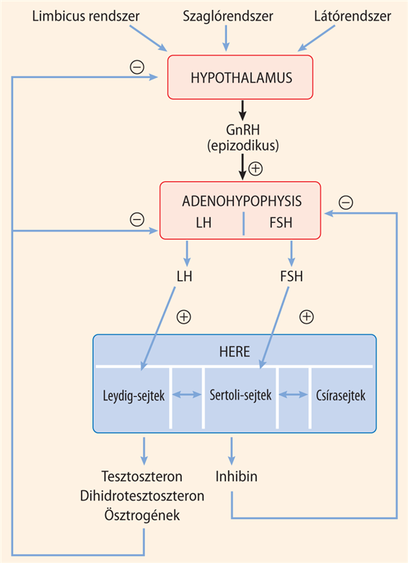
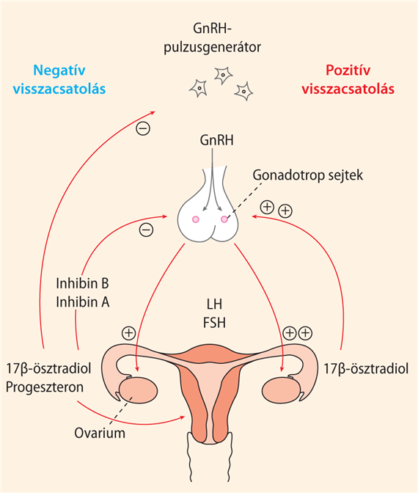
A nemi szervek működésének szabályozása:
https://regi.tankonyvtar.hu/hu/tartalom/tamop425/2011_0001_524_Elettan/ch09s04.html

Slide 25
A magzat fejlődése
Megtermékenyítés (FEKUNDÁCIÓ)
- az ondósejt és a petesejt egyesülése a PETEVEZETÉKEKBEN
- kialakul a zigóta, a megtermékenyített petesejt. - Zigótából - Morula (szedercsíra) - Blasztula (hólyagcsíra) - Gasztrula (bélcsíra)
A 5-14 napos vándorlás után megtörténik a beágyazódás a méh nyálkahártyájában.
Nidáció (BEÁGYAZÓDÁS)
– a bélcsíra beágyazódása a méh nyálkahártyájában
Az első két hónapban csíra (embrió), majd magzati
állapotnak nevezett fejlődési stádiumokat különböztetünk meg.
https://www.youtube.com/watch?v=PAVo16b_6j4

Slide 26
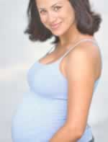
A terhesség
időtartama 40 hét
Jelei:
elmaradó menstruáció
rosszullét főleg reggel, gyakori hányinger
emlők megnövekedése, érzékennyé válása
gyakrabban jelentkező vizelési inger
a mellbimbó körüli rész, valamint az anyajegyek sötétebbé válnak, a mellbimbó bőre szárazabbá válik
állandó éhségérzet, rendszeres fáradság, álmosság
A méhen kívüli terhesség során a megtermékenyített petesejt a méhen kívül fejlődik (a méhkürtben, hasüregben).
https://gendiagnosztika.hu/mikor-kezdodik-a-csaladtervezes/

Slide 27
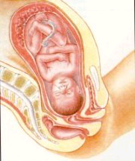
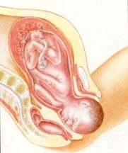
A szülés szakaszai
OXITOCIN
I. A méhösszehúzódások szakasza
ezek fájdalmasok, akarattól függetlenek, időszakosak és szabályos ritmust követnek.
az összehúzódási szünetek fájdalommentesek, ez lehetővé teszi a méhnyak elsimulását és tágulását.
II. A magzat kitolási szakasza: a tágulás teljessé válásakor kezdődik. Általában 10-20 percig tart.
III. A lepényi szakasz: ekkor válik le és távozik a méhlepény. A lepényi szakaszt hozzávetőleges 300 ml-es vérveszteség kíséri.
A gyermekágy, a szülés utáni időszak hat hétig tart. A menstruáció visszatérése körülbelül a hatodik hétre tehető.
https://semmelweis.hu/noi1/files/2017/10/a_normal_szules_mechanizmusa.pdf

Slide 28
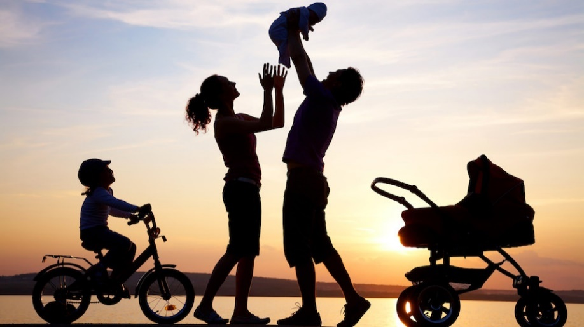
A családtervezés
a heteroszexuális párok gyermekvállalásának tudatos szabályozása, szélesebb körben beletartozik:
a serdülők szexuális nevelése
a nemi úton terjedő betegségek elleni védekezés és azok kezelése
a terhesség előtti tanácsadás és gondozás, maga a terhesgondozás
fogamzóképtelen párok számára biztosított mesterséges megtermékenyítési programok
lehet mennyiségi (az utódok száma) és minőségi ( a veleszületett rendellenességek és a koraszülés megelőzése – genetikai tanácsadás)
https://gendiagnosztika.hu/mikor-kezdodik-a-csaladtervezes/

Slide 29
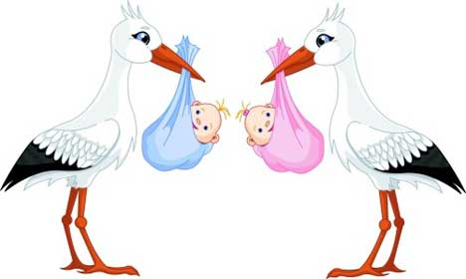
A családtervezés
Céljai:
- tervezett vagy tudatos családalapítás
- anyagi megfontolások
- egészségügyi megfontolások
Módszerek:
Tanácsadás - teljeskörű egészségügyi vizsgálat elvégzésére
Fogamzásgátlás
Mesterséges megtermékenyítés
Örökbefogadás
http://www.pelenkatortawebshop.hu/gyermek-szuletese-idezetek/

Slide 30
Fogamzásgátló módszerek
Módszer | Leírása | Hatása
Gumióvszer | gumiból készült sapka merev állapotú hímvesszőre húznak közösülés előtt | véd a nemi úton terjedő betegségektől véd a nem kívánt teherbeesésektől
Fogamzásgátló tabletták | hormon tartalmú gyógyszerek a tüszőrepedést akadályozzák meg | 85% védelmet nyújtanak időnként megszakításra van szükség
Méhspirál | rézből vagy műanyagból készült szerkezet a megtermékenyített petesejt beágyazódását akadályozza meg csak szakorvos helyezheti fel | 90% biztonság a teherbeesés ellen max. 5 év után ki kell cserélni
Spermicidek | - közösülés előtt a hüvelybe helyezett zselék, habok, krémek | - a hím csírasejteket mozgásképtelenné teszik
Presszárium (méhsapka) | közösülés előtt a méhszájra helyezett homorú készülék műanyagból készült | - 90%

Slide 31
Gyakorlatok
III. TÉTEL 1. feladat
Az emberi szervezet alapvető életműködései: anyagforgalmi-, kapcsolatteremtő és szaporodási életműködések.
a. Soroljon fel három anyagforgalmi életműkődést megvalósító szervrendszert!
Három anyagforgalmi életműködést megvalósító szervrendszer az emésztő-, légző- és kiválasztórendszer.
b. Írjon egy érvet az alábbi kijelentés alátámasztására: A petefészkek és a herék működése az agyalapi mirigy működésétől függ.
Az agyalapi mirigy termeli az FSH és LH gonadotróp hormonokat, amelyek befolyásolják a petefészkek és herék működését. Az FSH serkenti a tüszőérést a petefészkekben és a spermatogenézist a herékben. Az LH a petefészkek ösztrogén és progeszteron termelését befolyásolja, a herékben pedig a tesztoszteron hormon termelését. Amennyiben a nemi hormonok szintje megnő a vérben, ez negatív feed-back által visszahat a hipofízis FSH és LH termelésére.

Slide 32
d. Alkosson négy kijelentő mondatot, kettőt-kettőt mindenik tartalomra vonatkozóan, helyesen használva a tudományos biológiai nyelvezetet!
Használja fel erre a célra a következő tartalmakat:
- vizeletképződés
- megtermékenyítés
A vizelet a vesék szintjén a nefronokban képződik.
A vizeletképződés első szakasza a szűrés (filtráció).
A megtermékenyítés a petevezetékben történik.
A petesejt és a hímcsírasejt egyesülését megtermékenyítésnek nevezzük.

Slide 33
Összegezve:
a kiválasztókészülék szerkezete és működése
a vizeletképződés
a szaporítókészülék szerkezete és működése
a magzat fejlődése
a szülés
a családtervezés
Eredményes felkészülést!

